Slide 2
10
蓝色的小花
Jana Mason
Chris Evans

Slide 3
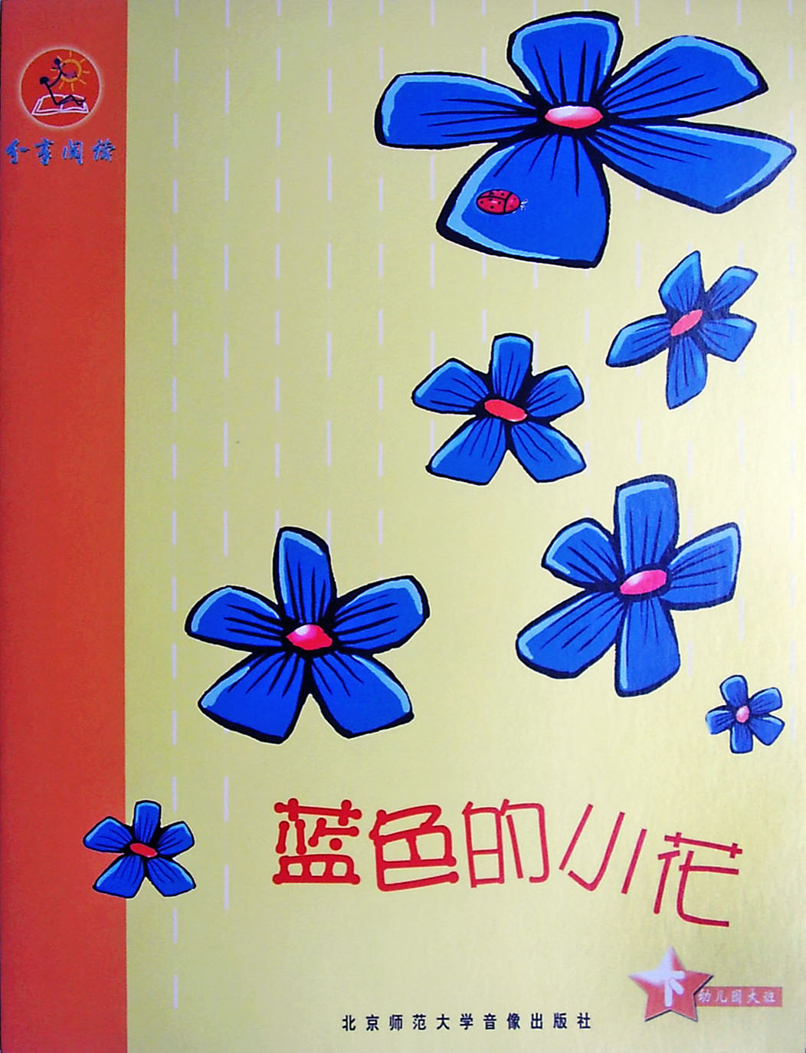

Slide 4
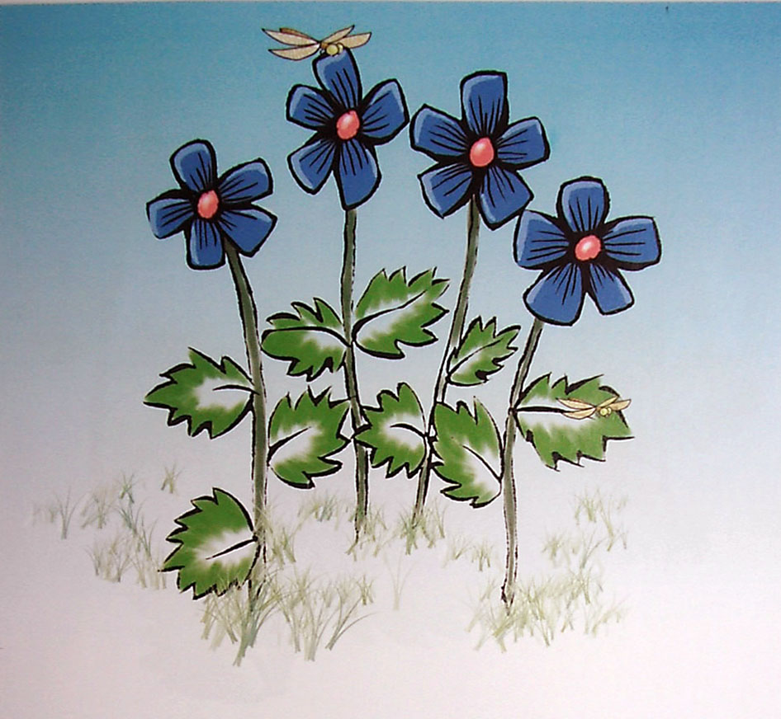
我有4朵蓝色的小花，1,2,3,4,放成一排。
1

Slide 5
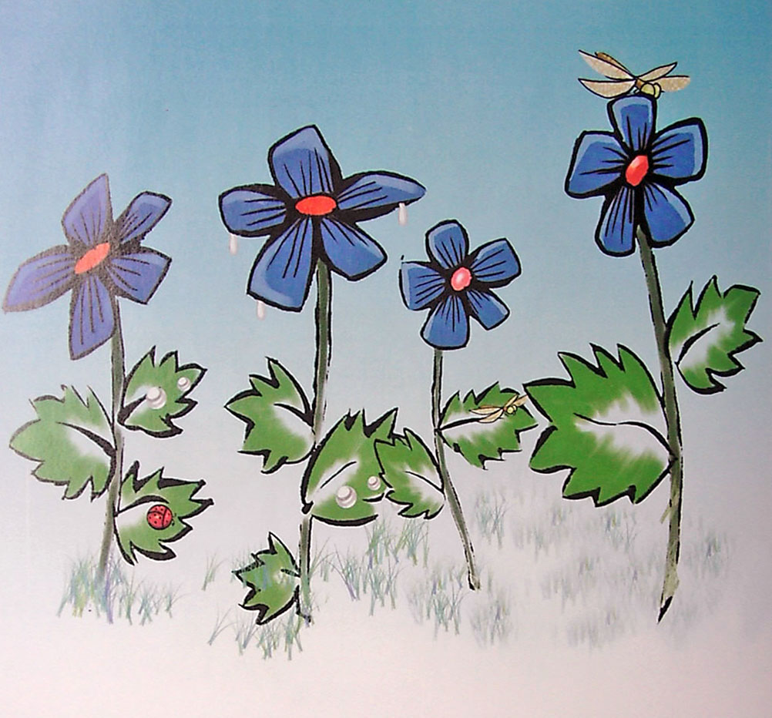
每朵小花有5个蓝色的花瓣。
2

Slide 6
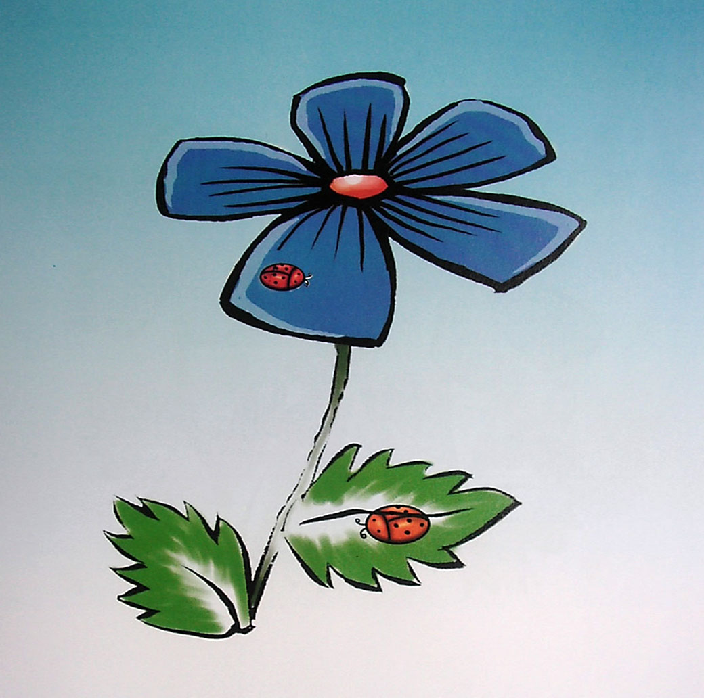
一朵花有5个花瓣——1,2,3,4,5。
3

Slide 7
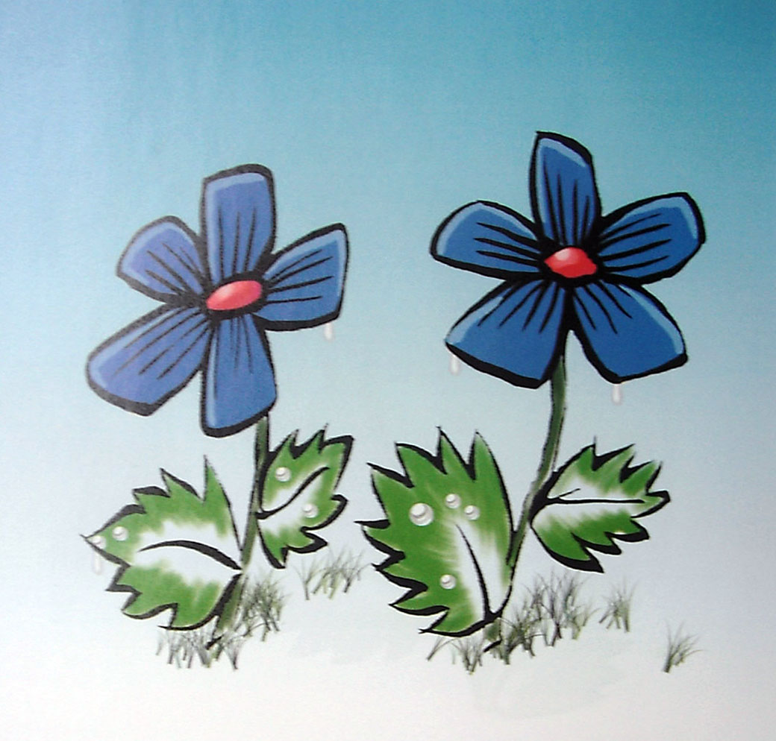
两朵花有5+5个花瓣，一共是10个花瓣。
4

Slide 8
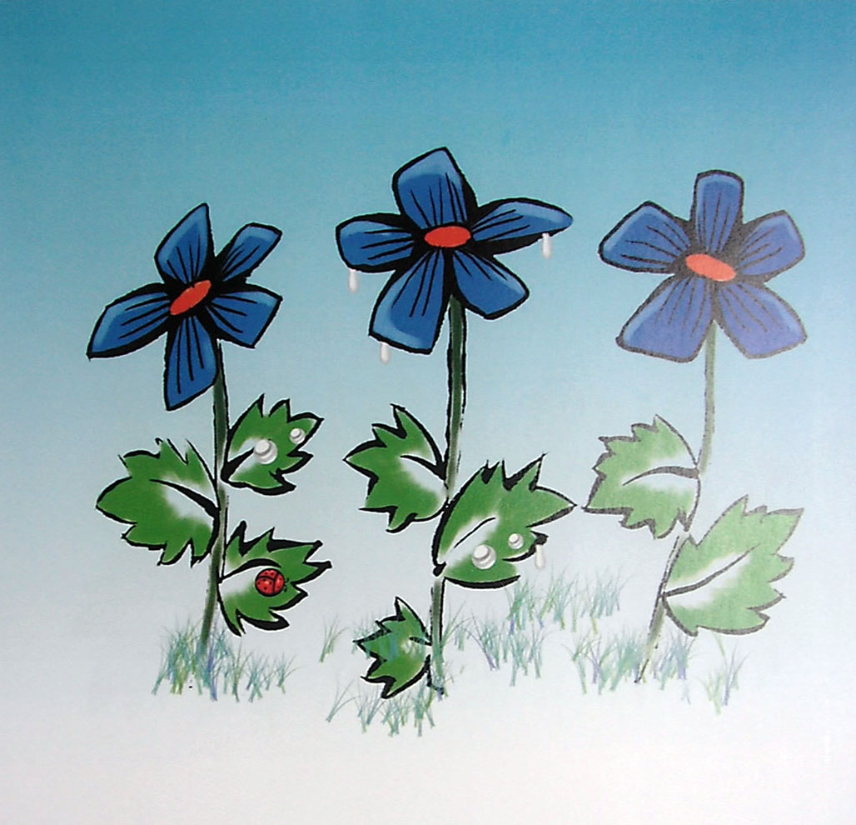
三朵花有5+5+5个花瓣，一共是15个花瓣。
3

Slide 9
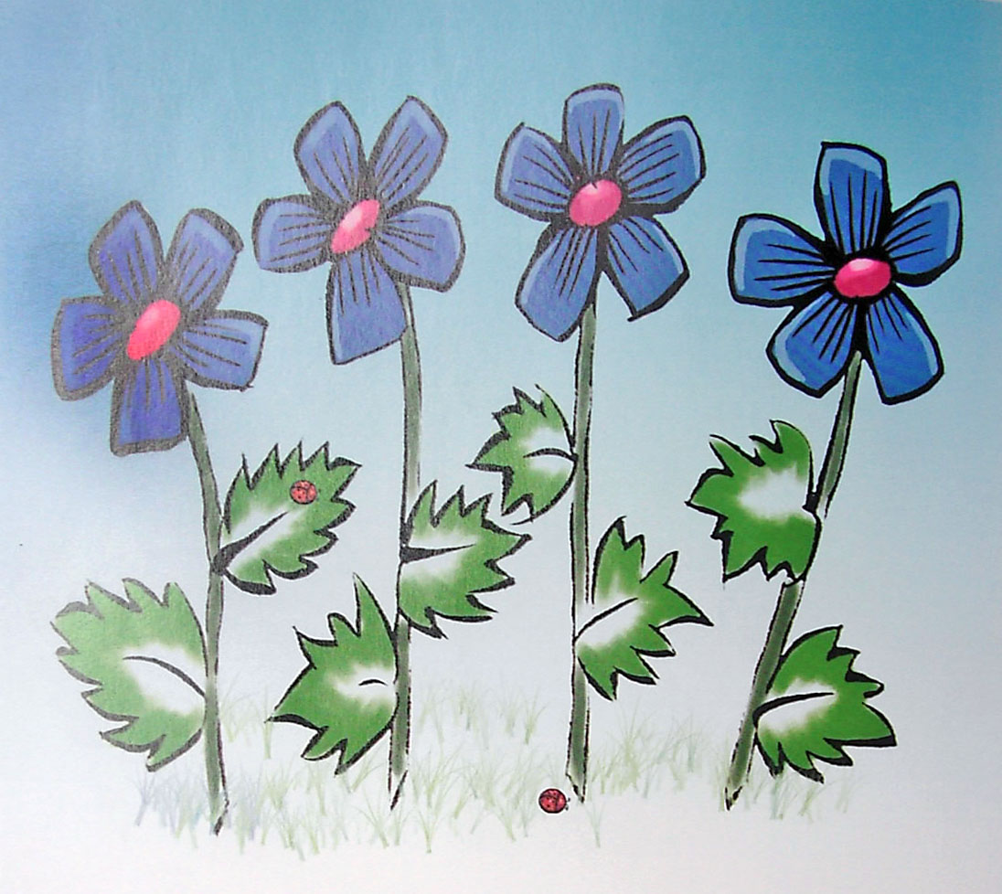
四朵花有5+5+5+5个花瓣，一共是20个花瓣。
6

Slide 10
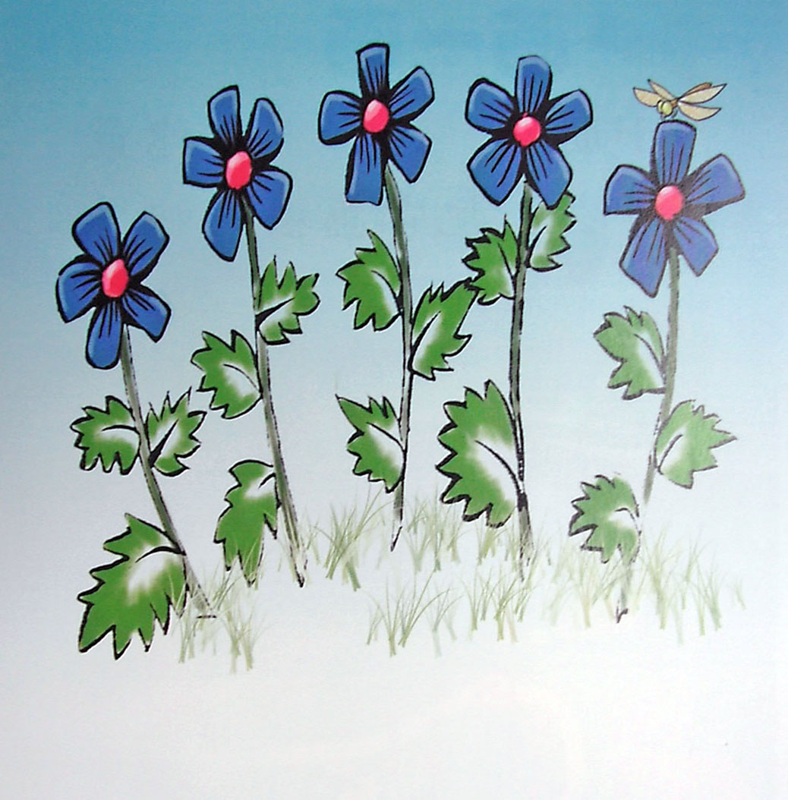
五朵花有多少个花瓣呢？
7

